Slide 1


ТЕМЫ ВЫСТУПЛЕНИЯ
ПРОМПТЕР
Темы для конференции
Что даёт предпринимателю полный AI-цикл: исследование, стратегия, генерация текстов, картинок и видео,
автоматическая публикация на 6+ площадках. Продвижение в SEO и GEO.
01
КАК НЕ ТРАТИТЬ ВРЕМЯ
НА СММ
Контент-заводы есть у всех.
Но процессом управляет человек:
проверки, правки, публикация.
Мы отдаём весь цикл ИИ.
02
КАК ЭКОНОМИТЬ
ОТ 70 000 ₽ В МЕСЯЦ
Без агентства, без токенов
и борьбы с блокировками.
Готовый сервис за фиксированную
плату при сравнимом эффекте.
03
КАК ПОПАСТЬ
В НЕЙРОВЫДАЧУ
GEO стоит доверить ИИ, срок —
от 3 до 6 месяцев. При экономии
времени и денег. Маркировать
ИИ-контент сейчас не требуется.
РУСЛАН ДЕМИН — УПРАВЛЯЮЩИЙ ПАРТНЁР
+7 906 758-77-77 · prompter.moscow@mail.ru · @Prompter_mos
Notes:
Открывающий слайд конференции. Темы и контакты докладчика — обычный текст, правятся прямо в PowerPoint.

Slide 2


Slide 3
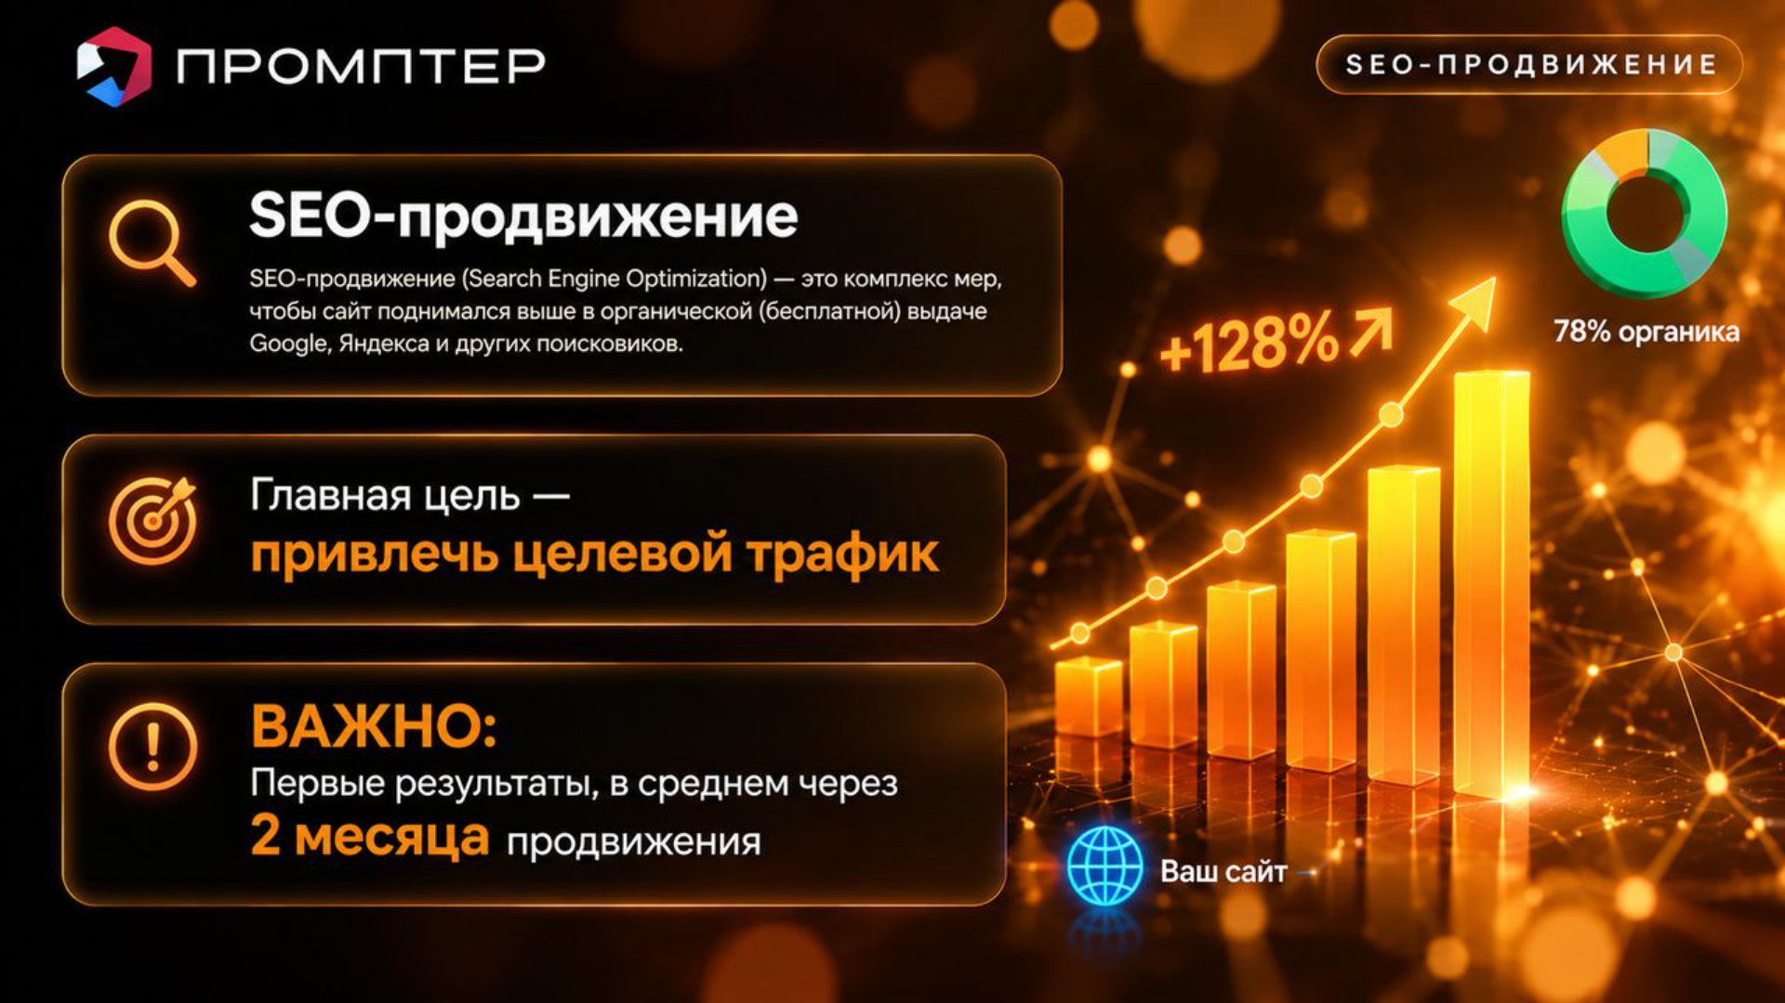

Slide 4
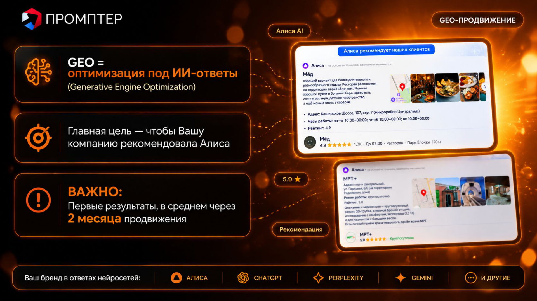

Slide 5


Slide 6
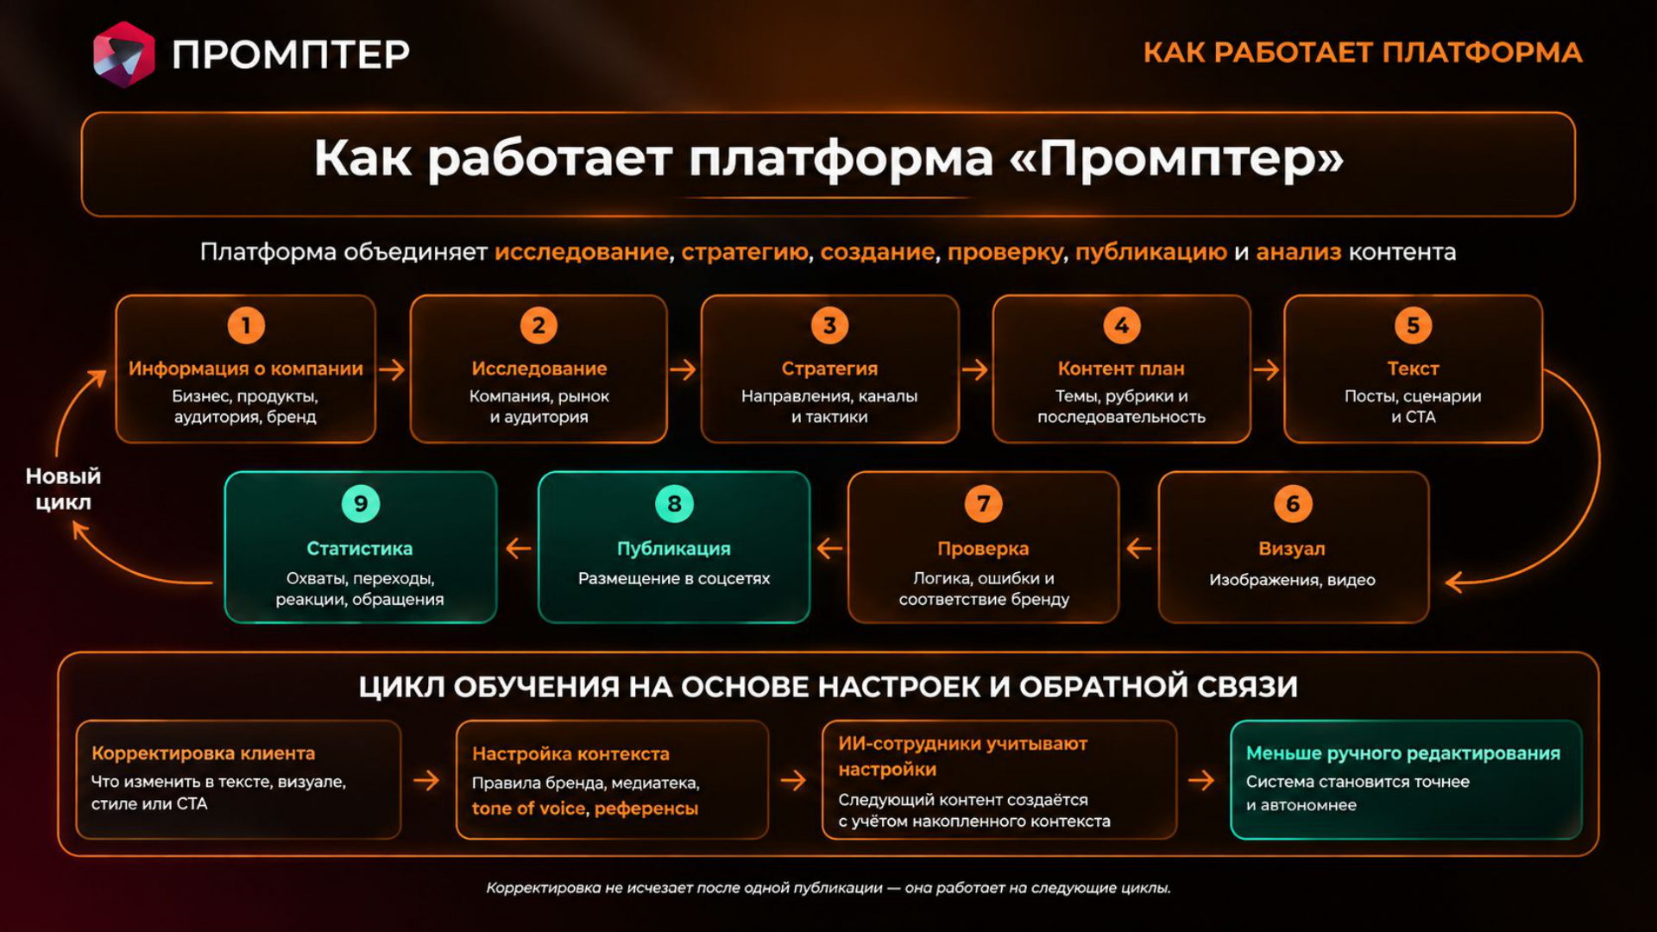

Slide 7


Slide 8
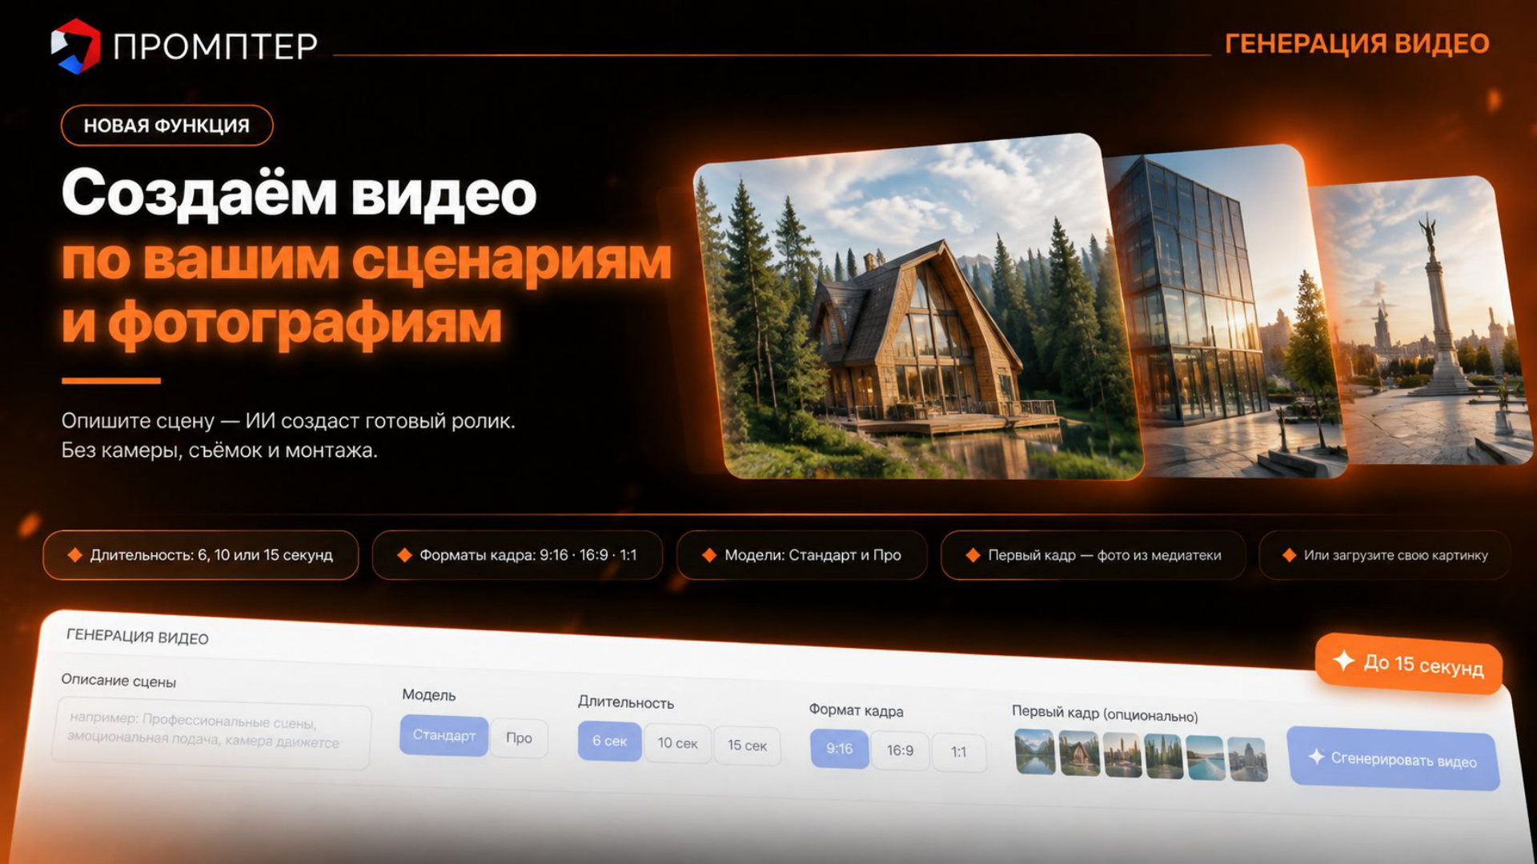

Slide 9


Slide 10


Slide 11


Slide 12
СТОИМОСТЬ 11
ПРОМПТЕР
Стоимость подписки
ВЫГОДНО
SEO-АГЕНТСТВО
100 000 ₽
в месяц
подрядчики, правки,
переписка, сроки
ПРОМПТЕР
29 500 ₽
в месяц, цена фиксированная
настройка и обслуживание
уже включены
ЭКОНОМИЯ
от 70 000 ₽
каждый месяц
тот же объём работ
без штата и подрядчиков
ПОЛНЫЙ ЦИКЛ ПРОДВИЖЕНИЯ — 29 500 ₽ В МЕСЯЦ →
Notes:
Цифры — обычный текст: щёлкните и исправьте, если стоимость изменится.

Slide 13
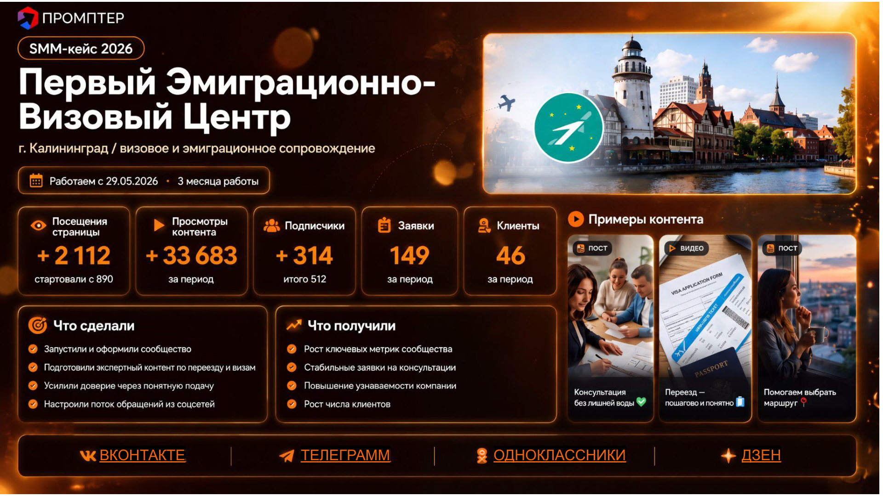

Slide 14
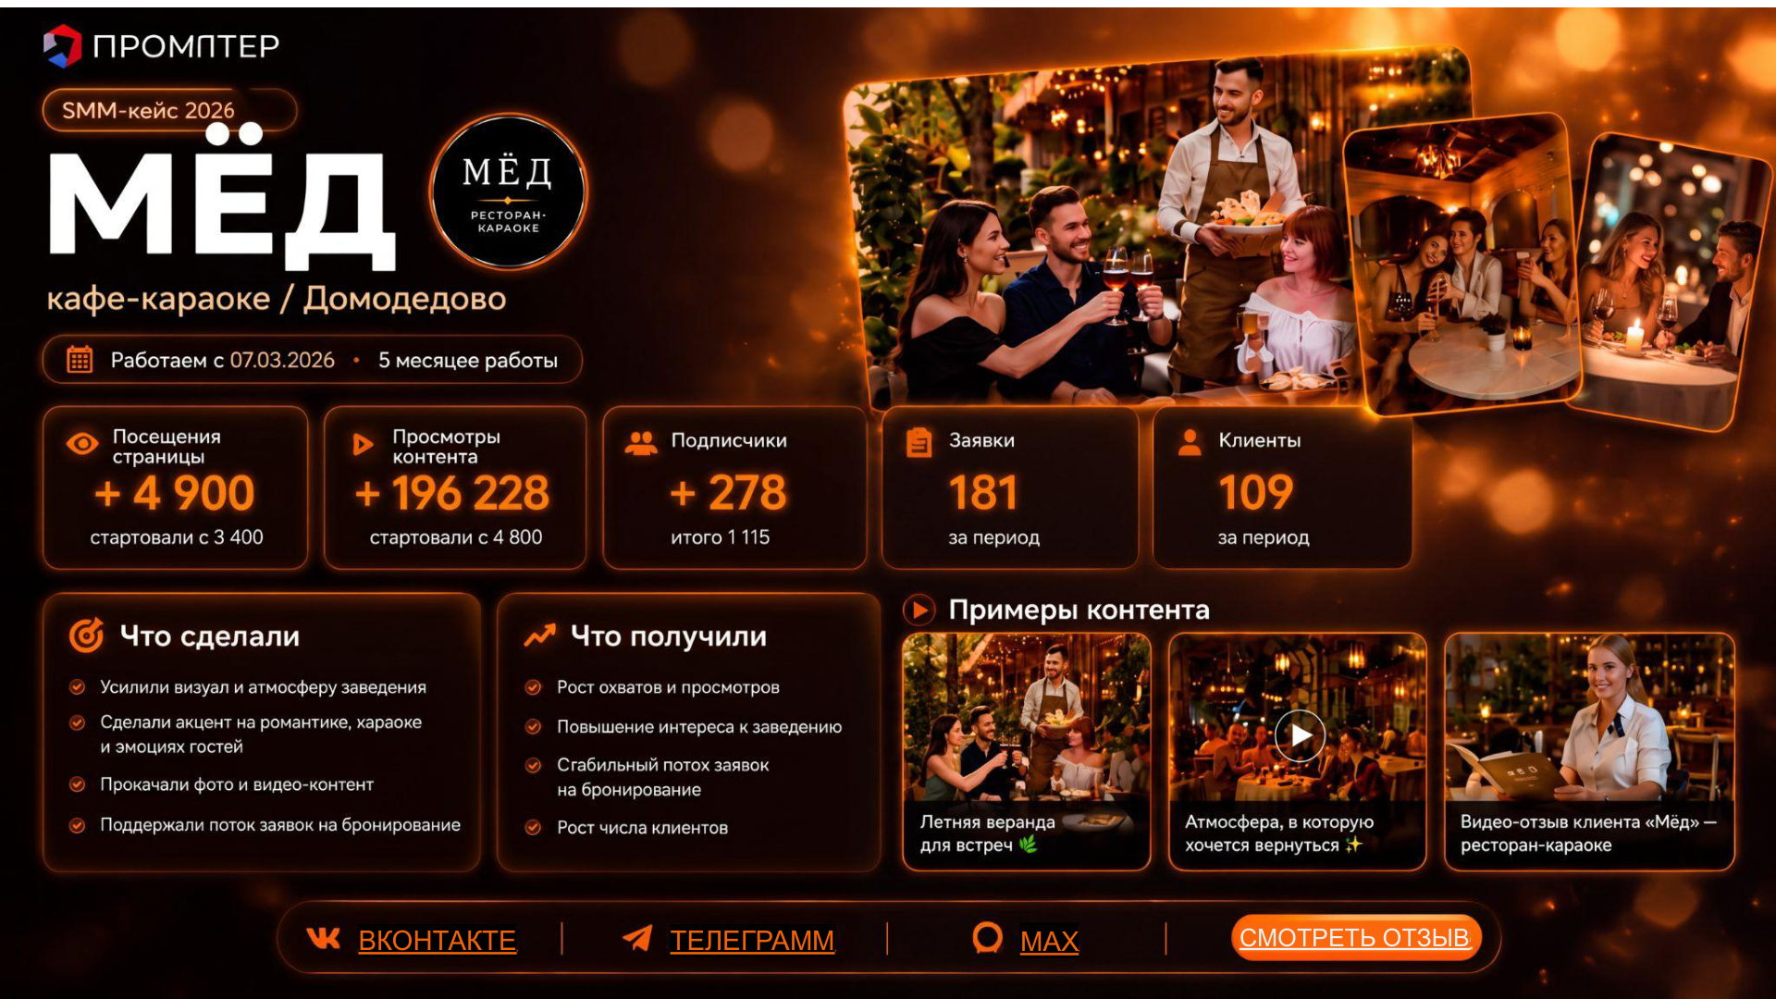

Slide 15

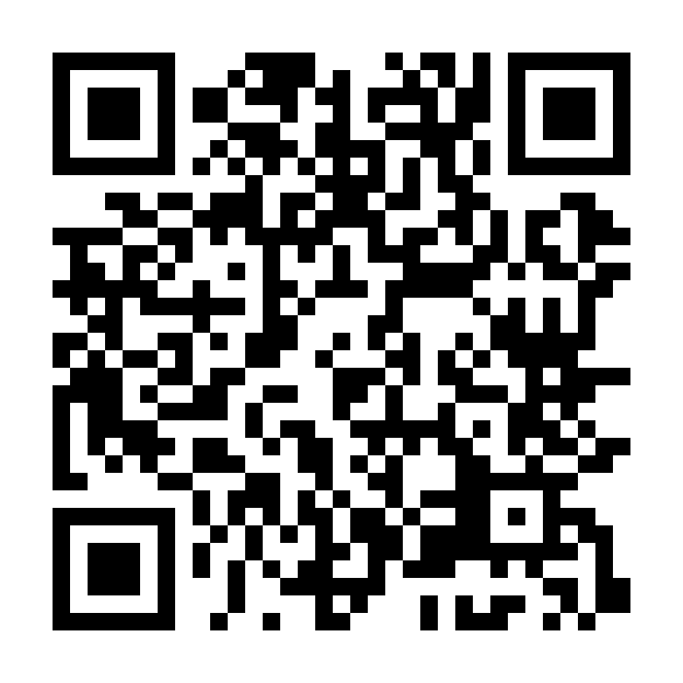
КОНТАКТЫ
Полный AI-цикл: исследование, генерация контента, автоматическая публикация
на площадках и аналитика нейровыдачи. SEO и GEO.
САЙТ
prompter-ai.moscow
МЕССЕНДЖЕР
@geniimoscow
ПОЧТА
prompter.moscow@mail.ru
PROMPTER-AI.MOSCOW
SEO и GEO
Notes:
Контакты с визитки: сайт, мессенджер @geniimoscow и почта. QR ведёт на prompter-ai.moscow. Любую строку можно щёлкнуть и исправить. Строки «Ваш менеджер» в конференционной версии нет.

